Slide 1
Capítulo 10 ¡Tu salud es lo primero!

Slide 2
Los mandatos formales

Slide 3
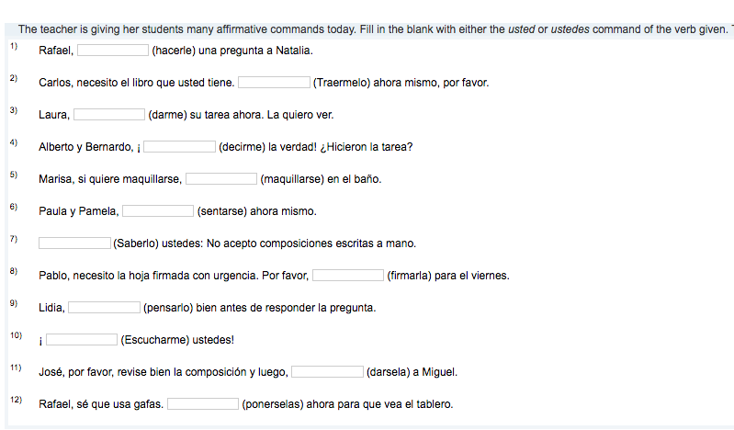
hágale
Tráigamelo
Deme
Díganme
maquíllese
siéntense
Sépanlo
fírmela
piénselo
Escúchenme
désela
póngaselas

Slide 4
Sigamos con lo del viernes...

Slide 5
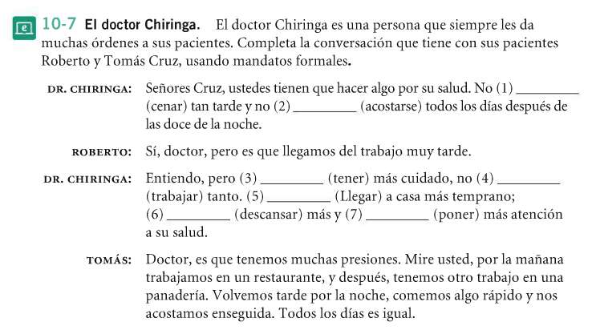
cenen
se acuesten
tengan
trabajen
lleguen
descansen
pongan

Slide 6
se enojen
Sigan
Cambien
se preocupe

Slide 7
Actividad comunicativa adicional
En parejas túrnense para dar consejos a un paciente que tiene las siguientes condiciones
tos
fiebre
se torció un tobillo
se rompio una pierna
deprimido y nervioso
dolor de cabeza y vomitos

Slide 8
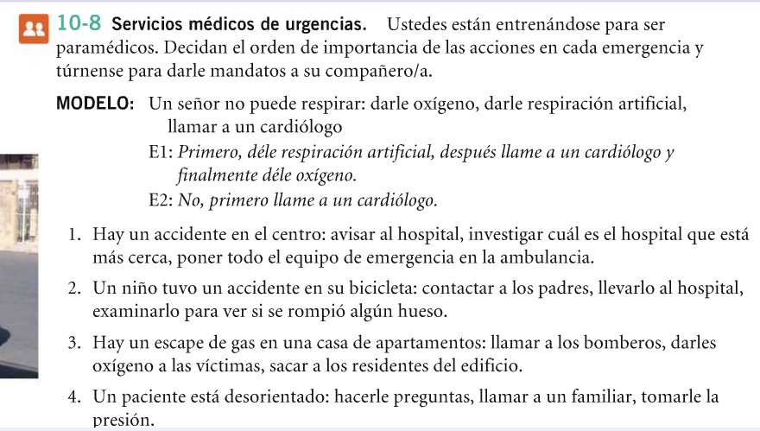
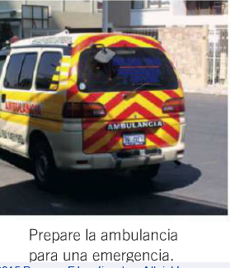
En grupos (Arriba, p. 326)

